Slide 1
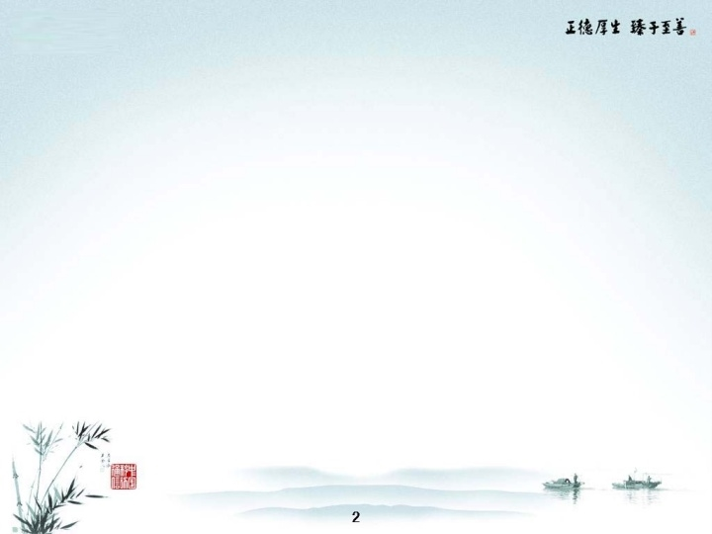
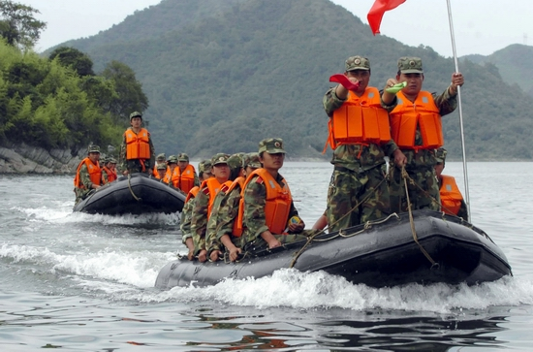
23 大江保卫战

Slide 2
五分钟，自由朗读课文，画出文中令你感动的句子或段落，有感情地读一读。

Slide 3
1998年的夏天。暴雨，大暴雨，一场接着一场。奔腾不息的长江，转瞬间变成了一条暴怒的巨龙，疯狂地撕咬着千里江堤。荆江告急！武汉告急！九江告急！……

Slide 4
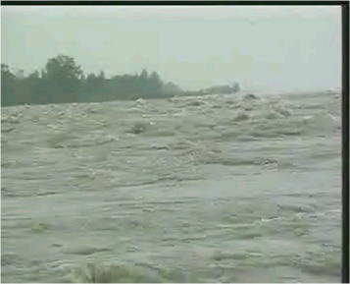

Slide 5
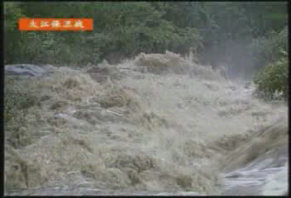

Slide 6
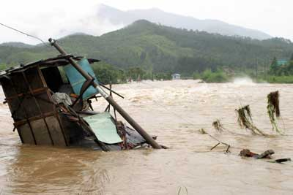
暴雨

Slide 7
灾情就是命令，灾区就是战场。在这万分紧急的关头，几十万解放军官兵日夜兼程，朝着大江挺进。他们和几百万人民群众一起，打响了气壮山河的大江保卫战。
日夜兼程：日夜不停以加倍的速度赶路。

Slide 8
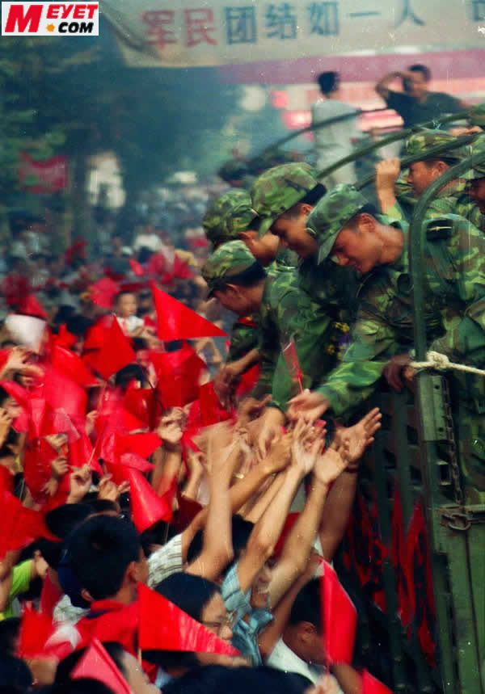
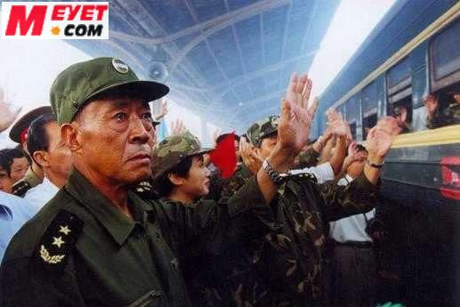
奔赴前线

Slide 9
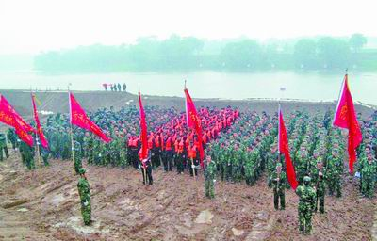
整队待发

Slide 10
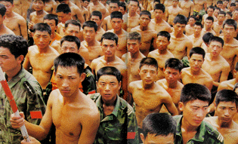
誓死保卫大江

Slide 11
7月27日凌晨两点，九江赛城湖的大堤塌陷了。四百多名官兵闻讯赶到。支队长一声令下：“上！”顿时，一条长龙在崩塌的堤坝下出现了。官兵们肩扛沉重的沙包，在泥水中来回穿梭。有的为了行走快捷，索性赤脚奔跑起来。嶙峋的片石割破了脚趾，他们全然不顾，心中只有一个念头：“大堤，保住大堤！”

Slide 12
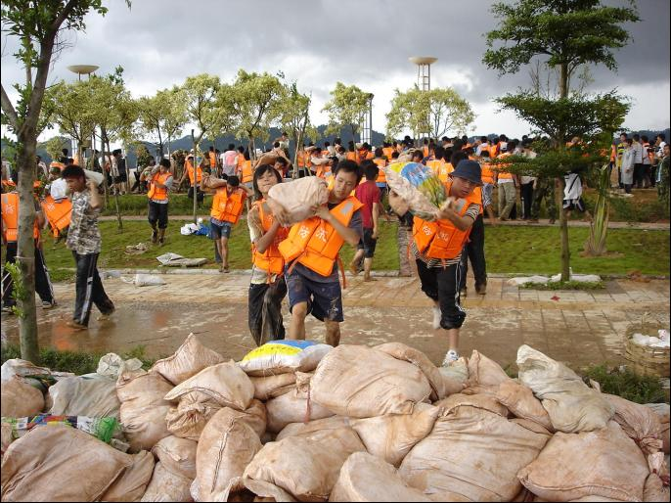

Slide 13
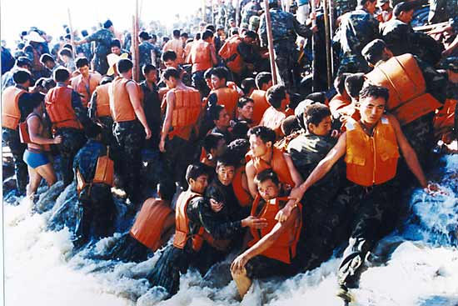
“大堤，保住大堤！”

Slide 14
狂风卷着巨浪，猛烈地撕扯着堤岸，战士们高声喊道：“狂风为我们呐喊！暴雨为我们助威！巨浪为我们加油！”他们一个个奋然跳入水中，用自己的血肉之躯筑起了一道人墙。

Slide 15
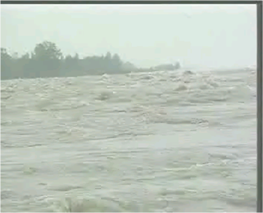
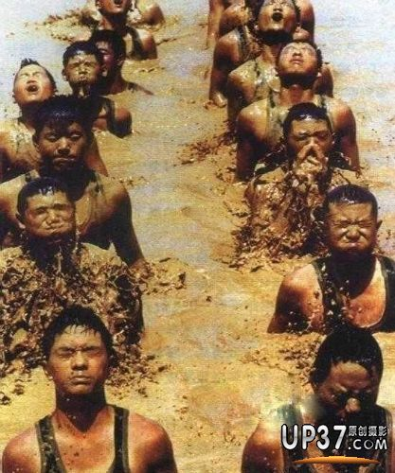
他们一个个奋然跳入水中，用自己的血肉之躯筑起了一道人墙。

Slide 16
经过几个小时的鏖战，大堤保住了，官兵们浑身上下却是伤痕累累。风声雨声涛声，声声震耳；雨水汗水血水，水水相融。这是人民子弟兵在这场惊心动魄的大决战中的真实写照。

Slide 17
风声雨声涛声，声声震耳；
雨水汗水血水，水水相融。

Slide 18
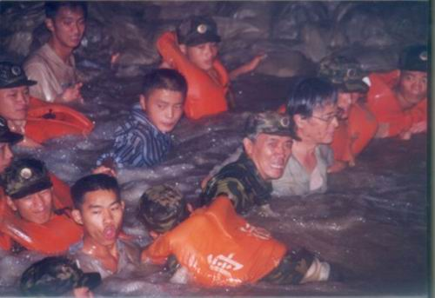

Slide 19
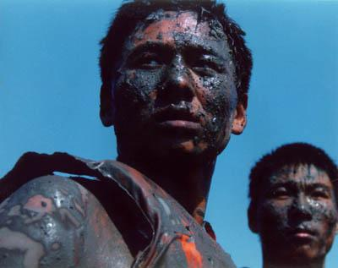

Slide 20
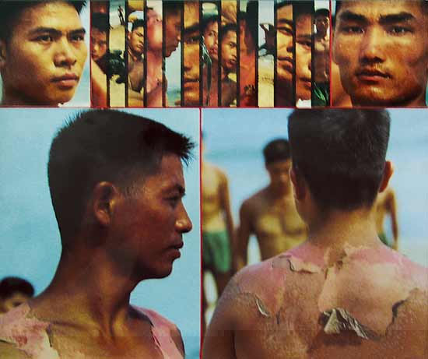
伤痕累累
“累累”：①屡屡 ②形容累积得多

Slide 21
面对肆虐的洪水，更显出人民子弟兵铮铮铁汉的本色。

Slide 22
铮铮铁汉
铮铮铁汉：形容人刚强无比，是硬汉子。

Slide 23
解放军某部四连连长黄晓文正扛着麻包在稀泥中奔跑，忽然觉得脚底一阵疼痛，抬脚一看，原来是一根铁钉扎了进去。团长见状，马上派人去找随队军医。黄晓文大声说：“来不及了！”说着，一咬牙，猛地把铁钉一拔，一股鲜血涌了出来。黄晓文随即从身上扯下一绺布条，三下两下把脚捆了个结实，二话没说，转身扛起地上的麻包，又爬上了大堤 ……

Slide 24
在那几十个难忘的日日夜夜，有多少感人的事迹啊！

Slide 25
汹涌的激流中，战士们的冲锋舟劈波斩浪，飞向漂动的树梢，飞向灭顶的房屋，飞向摇摇欲坠的电杆。在安造垸，他们救出了被洪水围困了三天三夜的幼儿园老师周运兰；在簰洲湾，他们给攀上树梢等待了近九个小时的小江珊以生的希望……

Slide 26
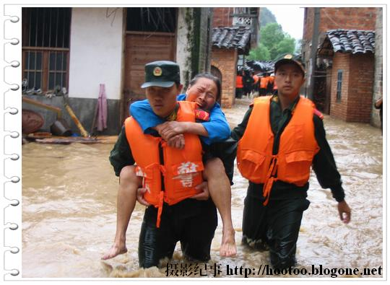

Slide 27
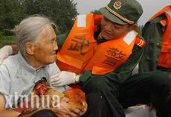

Slide 28
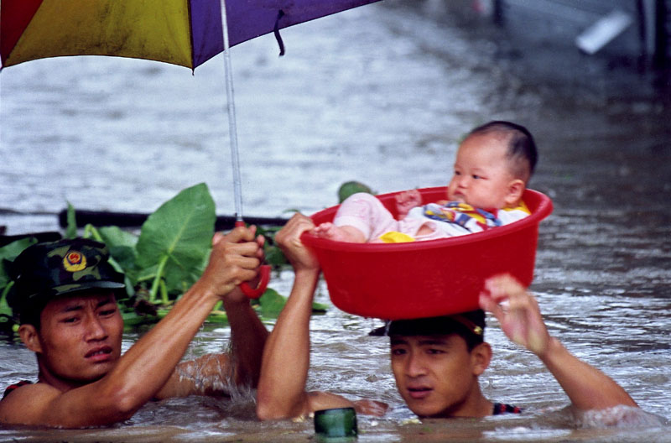

Slide 29
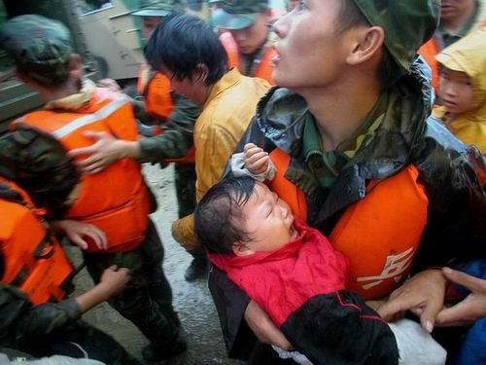

Slide 30
哪里有洪水，哪里就有军旗飘
扬；哪里有危险，哪里就有军徽
闪烁。滔滔洪水中的群众，看到
了红五星，看到了迷彩服，就像
看到了他们的大救星。

Slide 31
大江,永远铭记着1998年的夏天,铭记着我英勇的人民子弟兵。

Slide 32
思考：
默读课文，说说第二和第四自然段在写法上有什么不同，这样写有什么好处？
好处：以点带面，点面结合，既有整体的鸟瞰，又有个体的特写，能全面具体反映事情的真相，生动表现出人民子弟兵的英雄气概。

Slide 33
课文主题：
本文浓墨重彩描述人民解放军官兵在大江保卫战中的惊心动魄场面、铮铮铁汉的英雄本色和感人事迹，表现了人民子弟兵同心协力、英勇无畏的献身精神。

